Slide 1


www.reformaedukacji.men.gov.pl

Slide 2
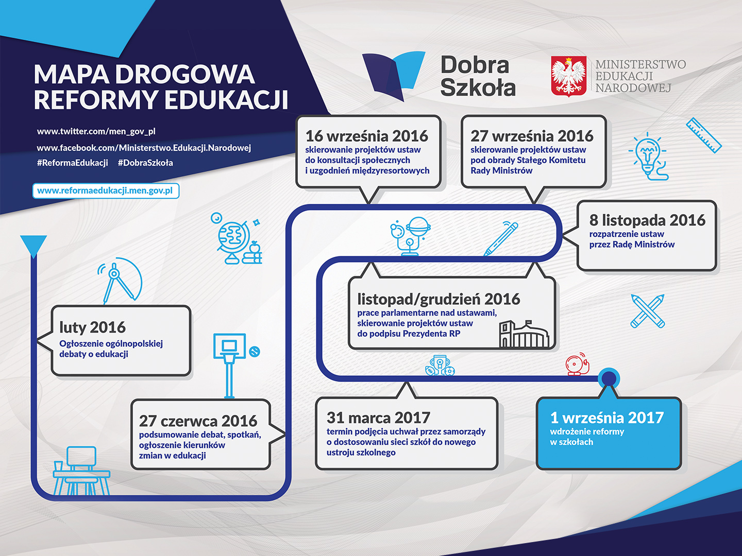

Slide 3
Reforma edukacji
Przed nami kolejny krok wdrażania dobrych, oczekiwanych przez społeczeństwo zmian
w oświacie. Rada Ministrów przyjęła projekty ustaw. Ustawy kierujemy do prac parlamentarnych i do decyzji Prezydenta RP
Pracujemy zgodnie z przyjętym harmonogramem. Zgodnie z zapowiedziami zmiany wejdą w życie w styczniu 2017 r., aby wdrożyć reformę od 1 września 2017 r.
Chcemy wzmocnić przekaz informacyjny dotyczący reformy edukacji
Dotrzemy z informacją o zmianach do każdego rodzica, do każdej szkoły
Przygotowaliśmy pakiet materiałów informacyjnych o reformie, które udostępniamy elektronicznie oraz za pośrednictwem wojewodów i kuratorów oświaty do każdej szkoły
w Polsce
www.reformaedukacji.men.gov.pl

Slide 4
Materiały informacyjne
Uruchomiliśmy dedykowaną reformie stronę internetową www.reformaedukacji.men.gov.pl
  Udostępniliśmy narzędzie, dzięki któremu każdy rodzic może sprawdzić, w jakim typie szkoły będzie dziecko od 1 września 2017 r.
Przygotowaliśmy broszurę informacyjną o reformie. Można w niej znaleźć harmonogram wdrażania reformy obszary dotyczące zmian, pytania i odpowiedzi dotyczące reformy edukacji, numery telefonów do kontaktu z pracownikami ministerstwa
Przygotowaliśmy plakaty informacyjne.
Do końca listopada ok. 28 tys. szkół w Polsce otrzyma bezpośrednio od MEN pakiet informacyjno-edukacyjny, a w nim: broszurę z założeniami reformy oraz najważniejszymi pytaniami i odpowiedziami, dwa plakaty informacyjne
www.reformaedukacji.men.gov.pl

Slide 5
Działania w regionach
Do końca listopada - spotkania z rodzicami, uczniami, dyrektorami szkół, nauczycielami
i przedstawicielami samorządów w regionach:
  z udziałem Kierownictwa MEN
  organizowane przez Kuratorów Oświaty
  organizowane przez Urzędy Wojewódzkie
Chcemy być blisko rodziców, uczniów, nauczycieli
Będziemy odpowiadać na zaproszenia – od rodziców, dyrektorów szkół, nauczycieli, którzy chcieliby porozmawiać o swoich obawach, czy wątpliwościach związanych z planowanymi zmianami w oświacie
Chcemy informować media o naszych działaniach, pokazywać rozwiązania, które przewidzieliśmy w związku z reformą edukacji
www.reformaedukacji.men.gov.pl

Slide 6

Zmiana ustroju szkolnego

Slide 7
Podstawy prawne
Ustawa - Prawo oświatowe jako jeden z kilku planowanych projektów ustaw zmieniających system edukacji
Ustawa - Przepisy wprowadzające ustawę –
Prawo oświatowe

Slide 8
Wychowanie przedszkolne
Oddziały przedszkolne w szkołach podstawowych -
pozostają w systemie oświaty
Nadal można przekształcać oddziały przedszkolne
w szkołach podstawowych w przedszkola, po spełnieniu warunków określonych w rozporządzeniu w sprawie wymagań ochrony przeciwpożarowej

Slide 9
Obowiązek szkolny
Nauka jest obowiązkowa do ukończenia 18. roku życia
Obowiązek szkolny dziecka rozpoczyna się z początkiem roku szkolnego w roku kalendarzowym, w którym dziecko
kończy 7 lat.
Trwa do ukończenia szkoły podstawowej - nie dłużej jednak niż do ukończenia 18. roku życia
Dziecko 6-letnie, jeśli taka jest wola rodziców, może zostać przyjęte do klasy I szkoły podstawowej i tym samym zostać objęte obowiązkiem szkolnym

Slide 10
Edukacja domowa – zmiany
Wniosek rodziców jest składany do dyrektora publicznego
lub niepublicznego przedszkola, szkoły podstawowej i szkoły ponadpodstawowej na terenie województwa, w którym zamieszkuje dziecko
Do dokumentacji dołączana jest opinia publicznej poradni psychologiczno-pedagogicznej
Uczeń ma prawo do korzystania z pomocy dydaktycznych znajdujących się w zasobach szkoły
Uczeń ma prawo do konsultacji przygotowujących do rocznych egzaminów klasyfikujących

Slide 11
Nadzór pedagogiczny
Wzmocnienie skuteczności nadzoru pedagogicznego:
  organ nadzoru pedagogicznego będzie mógł polecić, w drodze decyzji, organowi prowadzącemu oraz dyrektorowi szkoły lub placówki publicznej usunięcie uchybień polegających na prowadzeniu działalności niezgodnej z przepisami - nie tylko ustawy, ale także rozporządzeń wydanych na jej podstawie
  kurator oświaty będzie mógł wydać szkole lub placówce niepublicznej polecenie usunięcia uchybień polegających na prowadzeniu działalności z naruszeniem przepisów ustawy, wydanych na jej podstawie rozporządzeń lub statutu
Wyłączenie placówek doskonalenia nauczycieli z dniem 1 września 2019 r. spod nadzoru pedagogicznego Kuratora Oświaty

Slide 12
Egzamin 8-klasisty
Od roku szkolnego 2018/2019 w ostatniej klasie 8-letniej szkoły podstawowej będzie przeprowadzany egzamin 8-klasisty:
  W latach szkolnych 2018/2019, 2019/2020, 2020/2021 egzamin 8-klasisty przeprowadzany będzie z języka polskiego, języka obcego nowożytnego i matematyki
  Od roku szkolnego 2021/2022 z przedmiotów: język polski, matematyka, język obcy nowożytny oraz jeden z przedmiotów do wyboru spośród: biologii, chemii, fizyki, geografii, historii
Egzamin będzie przeprowadzany na podstawie wymagań określonych w podstawie programowej kształcenia ogólnego dla 8-letniej szkoły podstawowej
Wyniki egzaminu będą przedstawiane w procentach i na skali centylowej
Przystąpienie do egzaminu będzie obowiązkowe, uzyskane wyniki nie będą miały wpływu na ukończenie szkoły, natomiast będą stanowić jedno z kryteriów rekrutacji do szkoły ponadpodstawowej

Slide 13
Egzamin maturalny
Nowy egzamin maturalny będzie przeprowadzany od roku szkolnego 2022/2023 dla absolwentów 4-letniego liceum ogólnokształcącego, a od 2023/2024 dla absolwentów
5-letniego technikum
Podstawą przeprowadzania tego egzaminu będą wymagania określone w podstawie programowej kształcenia ogólnego
Warunki i sposób przeprowadzania nowego egzaminu maturalnego zasadniczo nie będą odbiegały od dotychczas obowiązujących

Slide 14
Egzamin maturalny
Zmiany w stosunku do obecnego stanu prawnego polegają na:
  wprowadzeniu progu zdawalności (na poziomie 30% możliwych
  do uzyskania punktów) z egzaminu maturalnego z jednego przedmiotu dodatkowego na poziomie rozszerzonym
  umożliwieniu posiadaczom dyplomu, potwierdzającego kwalifikacje zawodowe w zawodzie nauczanym na poziomie technika, otrzymania świadectwa dojrzałości przez zdanie egzaminu maturalnego z przedmiotów obowiązkowych
  absolwenci branżowej szkoły II stopnia, posiadający dyplom potwierdzający kwalifikacje zawodowe, począwszy od roku szkolnego 2021/2022 będą mogli uzyskać świadectwo dojrzałości przez zdanie egzaminu maturalnego
  z przedmiotów obowiązkowych, tj. bez konieczności, ale z możliwością zdawania egzaminu z co najmniej jednego przedmiotu dodatkowego
  wprowadzeniu dla absolwentów szkół lub oddziałów dwujęzycznych obowiązku przystąpienia do egzaminu maturalnego z przedmiotu dodatkowego w części pisemnej z języka obcego nowożytnego na poziomie dwujęzycznym

Slide 15
Akredytacja placówek doskonalenia nauczycieli
Placówki doskonalenia są obowiązane uzyskać akredytację
(nie dotyczy to placówek prowadzonych przez MEN, MKiDN , MRiRW, MZ)
Akredytację przyznaje Kurator Oświaty właściwy dla siedziby placówki, w drodze decyzji administracyjnej, wydawanej
po przeprowadzeniu, przez zespół powołany przez kuratora oświaty, oceny działalności danej placówki
Akredytacja jest płatna, przyznaje się ją na okres 5 lat
Przed upływem okresu 5 lat, Kurator Oświaty przeprowadza kolejną ocenę działalności danej placówki
Organ lub osoba zamierzające założyć placówkę doskonalenia
są obowiązani uzyskać wstępną akredytację
Notes:
Aniu, wyrzuciłabym trzy slajdy dot. akredytacji i zastąpiła 69

Slide 16
Akredytacja placówek doskonalenia nauczycieli
Wstępną akredytację może otrzymać nowo tworzona placówka, która:
  przedstawi statut zgodny z przepisami prawa
  zatrudnia wykwalifikowaną kadrę
  zapewnia bezpieczne i higieniczne warunki realizacji form doskonalenia zawodowego nauczycieli
Uzyskanie wstępnej akredytacji jest warunkiem niezbędnym
do utworzenia placówki doskonalenia.
W przypadku placówki doskonalenia, która uzyskała wstępną akredytację Kurator Oświaty dokonuje oceny działalności tej placówki w pełnym zakresie nie później niż w okresie 2 lat od jej utworzenia
Notes:
Aniu, wyrzuciłabym trzy slajdy dot. akredytacji i zastąpiła 69

Slide 17

Podręczniki, działalność innowacyjna, statuty szkół, organizacja pracy przedszkola i szkoły

Slide 18
Dotacja celowa na wyposażenie szkół
Kwoty dotacji celowej na wyposażenie szkół w podręczniki, materiały edukacyjne i materiały ćwiczeniowe
Klasy I – III szkoły podstawowej
do wysokości 75 zł/ucznia – na podręczniki lub materiały edukacyjne do zajęć z zakresu edukacji: polonistycznej, matematycznej, przyrodniczej i społecznej, a także materiały edukacyjne do języka obcego nowożytnego
do wysokości 50 zł/ucznia – na materiały ćwiczeniowe
Klasa IV szkoły podstawowej
do wysokości 140 zł/ucznia – na podręczniki lub materiały edukacyjne
do wysokości 25 zł/ucznia – na materiały ćwiczeniowe
Klasy V – VI szkoły podstawowej
do wysokości 180 zł/ucznia – na podręczniki lub materiały edukacyjne
do wysokości 25 zł/ucznia – na materiały ćwiczeniowe
Klasy VII – VIII szkoły podstawowej
do wysokości 250 zł/ucznia – na podręczniki lub materiały edukacyjne (analogicznie jak obecnie dla ucznia gimnazjum)
do wysokości 25 zł/ucznia – na materiały ćwiczeniowe

Slide 19
Dotacja celowa na wyposażenie szkół
W okresie przejściowym
Klasa II gimnazjum
do wysokości 25 zł/ucznia – na materiały ćwiczeniowe
Klasa III gimnazjum
do wysokości 250 zł/ucznia – na podręczniki lub materiały edukacyjne
do wysokości 25 zł/ucznia – na materiały ćwiczeniowe

Slide 20
Harmonogram udzielania dotacji – rok 2017
Harmonogram udzielania dotacji z uwzględnieniem okresu przejściowego:
Rok 2017
Szkoła podstawowa
Klasa I - podręczniki lub materiały edukacyjne do zajęć z zakresu edukacji: polonistycznej, matematycznej, przyrodniczej i społecznej, podręczniki lub materiały edukacyjne do języka obcego nowożytnego
Klasy IV, VI i VII - podręczniki lub materiały edukacyjne
Klasy I – VII - materiały ćwiczeniowe
Gimnazjum
Klasa III – podręczniki lub materiały edukacyjne
Klasy II-III – materiały ćwiczeniowe

Slide 21
Harmonogram udzielania dotacji – rok 2018
Harmonogram udzielania dotacji z uwzględnieniem okresu przejściowego:
Rok 2018
Szkoła podstawowa
Klasa II - podręczniki lub materiały edukacyjne do zajęć z zakresu edukacji: polonistycznej, matematycznej, przyrodniczej i społecznej, podręczniki lub materiały edukacyjne do języka obcego nowożytnego
Klasy V, VIII - podręczniki lub materiały edukacyjne
Klasy I – VIII - materiały ćwiczeniowe
Gimnazjum
Klasa III – materiały ćwiczeniowe

Slide 22
Harmonogram udzielania dotacji – rok 2019
Harmonogram udzielania dotacji z uwzględnieniem okresu przejściowego:
Rok 2019
Szkoła podstawowa
Klasa III - podręczniki lub materiały edukacyjne do zajęć z zakresu edukacji: polonistycznej, matematycznej, przyrodniczej i społecznej, podręczniki lub materiały edukacyjne do języka obcego nowożytnego
Klasa VI – podręczniki lub materiały edukacyjne
Klasy I – VIII - materiały ćwiczeniowe

Slide 23
Działalność innowacyjna w szkołach i placówkach
Zgodnie z obecnymi przepisami minister właściwy do spraw oświaty i wychowania określa w drodze rozporządzenia warunki prowadzenia działalności innowacyjnej i eksperymentalnej przez szkoły i placówki
Dotychczasowe przepisy wydane na podstawie delegacji ograniczały działalność innowacyjną w szkołach i placówkach
Zmiany w stosunku do obecnego stanu prawnego polegają na:
  zmianie określenia, czym jest działalność innowacyjna
  zniesieniu konieczności zgłaszania innowacji pedagogicznej kuratorowi oświaty i organowi prowadzącemu
  zniesieniu wymagań formalnych warunkujących rozpoczęcie działalności innowacyjnej w szkole lub placówce

Slide 24
Statuty szkół
Nowa delegacja – nowe rozporządzenie:
Wprowadzono przepisy przejściowe, które pozwolą na dokonanie pożądanych zmian w odpowiednim czasie, w zakresie obecnie funkcjonujących szkół oraz ich statutów
Treści regulowane w statucie szkoły zostaną w szerokim zakresie przeniesione na poziom ustawy
Wprowadzono regulacje określające obowiązkowe treści, które szkoła musi uregulować w swoim statucie
Wprowadzenie odrębnych przepisów dotyczących konieczności określenia w statucie obowiązków ucznia, organizacji biblioteki szkolnej, arkusza organizacji szkoły
Uchylono delegację do wydania rozporządzenia w sprawie ramowych statutów publicznego przedszkola oraz publicznych szkół

Slide 25
Organizacja pracy przedszkola oraz szkoły
Określenie w osobnym rozporządzeniu kwestii związanych
z prawidłową organizacją pracy przedszkola oraz szkoły, m.in.:
  liczbę uczniów w oddziale klas I-III szkoły podstawowej, oddziale szkoły specjalnej i integracyjnej, oddziale specjalnym i integracyjnym w szkole ogólnodostępnej
  liczbę uczniów pozostających pod opieką jednego nauczyciela wychowawcy w świetlicy
  organizację i liczebność poszczególnych oddziałów przedszkolnych oraz czas pracy przedszkola
  szczegółowe warunki i tryb tworzenia klas łączonych w szkole podstawowej,
  zawartość arkusza organizacji szkoły i przedszkola, terminy jego opracowywania, opiniowania i zatwierdzania

Slide 26
Szkolnictwo zawodowe

Slide 27
Nowa struktura szkolnictwa zawodowego
Od 1 września 2017 r. w systemie oświaty kształcenie w zawodach prowadzić będą następujące szkoły prowadzące kształcenie zawodowe:
  4-letnie technikum dla młodzieży
  3-letnia branżowa szkoła I stopnia dla młodzieży (w miejsce dotychczasowej zasadniczej szkoły zawodowej)
  szkoła policealna
Od 1 września 2019 r. rozpocznie kształcenie 5-letnie technikum
dla młodzieży
Od 1 września 2020 r. rozpocznie działalność branżowa szkoła II stopnia, przeznaczona dla absolwentów branżowej szkoły I stopnia

Slide 28
Branżowa szkoła I stopnia
  ograniczenie liczby kwalifikacji do jednej - w branżowej szkole
  I stopnia
  uzyskanie dyplomu potwierdzającego kwalifikacje zawodowe
  po ukończeniu szkoły oraz po zdaniu egzaminu zawodowego
  z jednej kwalifikacji
  ukończenie branżowej szkoły I stopnia pozwoli uzyskać wykształcenie zasadnicze branżowe oraz umożliwi kształcenie
  w branżowej szkole II stopnia
  co najmniej 50% zajęć w branżowej szkole I stopnia będzie przeznaczonych na kształcenie zawodowe

Slide 29
Branżowa szkoła II stopnia
  kształcenie zawodowe może odbywać się w zawodach,
  które są kontynuacją kształcenia w branżowej szkole I stopnia
  kształcenie w branżowej szkole II stopnia będzie realizowane w zakresie jednej kwalifikacji, będącej nadbudową dla kwalifikacji, w zakresie której realizowane było kształcenie w branżowej szkole I stopnia (ograniczenie liczby kwalifikacji do dwóch - jedna w BS I i jedna w BS II)
  ukończenie branżowej szkoły II stopnia pozwoli uzyskać wykształcenie średnie branżowe oraz dyplom technika po zdanym egzaminie z drugiej kwalifikacji
  po ukończeniu branżowej szkoły II stopnia i po zdaniu egzaminu maturalnego absolwent może uzyskać świadectwo dojrzałości celem kontynuacji nauki na studiach wyższych (jęz. polski, matematyka,
  jęz. obcy oraz dyplom potwierdzający kwalifikacje zawodowe
  lub egzamin maturalny z przedmiotu dodatkowego)

Slide 30
Struktura Centrów Kształcenia Zawodowego
i Ustawicznego
Centrum Kształcenia Praktycznego w strukturze CKZiU
Organ prowadzący szkoły dla dorosłych, szkoły prowadzące kształcenie zawodowe lub placówki (placówki kształcenia ustawicznego, placówki kształcenia praktycznego, ośrodki dokształcania i doskonalenia zawodowego) może je połączyć w zespół, zwany „centrum kształcenia zawodowego
i ustawicznego”
W skład centrum kształcenia zawodowego i ustawicznego wchodzi
co najmniej jedna szkoła prowadząca kształcenie zawodowe oraz co najmniej jedna placówka kształcenia praktycznego

Slide 31
Wprowadzenie doradztwa zawodowego
Wprowadzenie doradztwa zawodowego w ramowych planach nauczania dla poszczególnych typów szkół, zawierające m.in. minimalny wymiar godzin przeznaczonych na realizację zajęć z zakresu doradztwa zawodowego.
Uwzględnienie tematyki doradztwa w podstawie programowej na każdym etapie edukacji
Opracowanie ramowych programów doradztwa zawodowego w projekcie „Efektywne doradztwo edukacyjno-zawodowe dla dzieci, młodzieży i dorosłych”, 2016-2018)

Slide 32
Przekształcenia

Slide 33
Nowy ustrój szkolny - zmiany z mocy ustawy
SP6
SP8
GIM
GIM
LO3
LO4
LO3,LO4
T4
T5
T4,T5
ZSZ
BSI
BSI, kl. ZSZ

Slide 34
Nowy ustrój szkolny zmiany z mocy ustawy
SP6
GIM
SP8 kl.gm
LO4 (T5)
GIM
LO4 (T5)
ZSZ
GIM
BSI
kl.gm

Slide 35
Zmiany z mocy ustawy
Samorządowe szkoły publiczne
do dnia 30 listopada, w roku w którym nastąpi przekształcenie:
  uchwała JST (jednostek samorządu terytorialnego) stwierdzająca przekształcenie
  dostosowanie statutów szkół do przepisów ustawy – Prawo oświatowe

Slide 36
Zmiany z mocy ustawy
Niesamorządowe szkoły publiczne
przekształcenie bez składania wniosku o zmianę zezwolenia
do 30 czerwca (możliwość przedłużenia terminu do 31 lipca) - przedłożenie wykazu nauczycieli i ich kwalifikacji, projektu aktu założycielskiego i statutu oraz zobowiązania do zapewnienia odpowiednich warunków nauki
dostosowanie zezwolenia przez JST do 10 sierpnia roku,
w którym przekształcono szkołę (JST nie może odmówić)

Slide 37
przekształcenia z inicjatywy organu prowadzącego
GIM
SP8kl.gim
możliwe od 1.09.2017 r. do 01.09.2019 r.
GIM
LO4LO3, kl.gim
SP6
GIM
SP kl.gm
LO3
GIM
LO kl.gm
LO3
GIM
LO kl.gm
BSI
ZSZ

Slide 38

Przekształcenia z inicjatywy organu prowadzącego
GIM
T
kl.gim
możliwe od 1.09.2017 r. do 01.09.2019 r.
GIM
BSI kl.gim
T
GIM
T kl.gm
ZSZ
GIM
BSI kl.gm
T
GIM
T kl.gm
BSI
ZSZ

Slide 39
Dostosowanie sieci szkół do zmiany ustroju szkolnego
JST – uchwała w sprawie projektu dostosowania sieci szkół do
nowego ustroju szkolnego
plan sieci szkół w okresie wrzesień 2017 – wrzesień 2019
projekt planu sieci po 1 września 2019
projekty aktów założycielskich (formalna podstawa dokonania zmian organizacyjnych szkół)
dot. przekształceń z inicjatywy organów prowadzących szkoły, w zakresie opisanym w ustawie
GMINY - dążą do tego, aby szkoły podstawowe były szkołami o pełnej strukturze,
mieszczącymi się w jednym budynku lub jego bliskiej lokalizacji
publikacja na BIP
przekazanie do KO i ZZ
opinia KO – wiążąca
opinia ZZ – niewiążąca
do 31 marca
uchwała o dostosowaniu sieci do zmiany ustroju szkolnego
KO i ZZ
21 dni na opinię
JST (organ stanowiący)

Slide 40
Niesamorządowe szkoły publiczne przekształcenie z inicjatywy organu prowadzącego
Włączenie gimnazjum do szkoły innego typu w roku 2017, 2018, 2019
do 31 stycznia 2017 r., 2018 r., 2019 r. - złożenie wniosku o zmianę zezwolenia
przedłożenie wykazu nauczycieli i ich kwalifikacji, projektu aktu założycielskiego i statutu oraz zobowiązanie do zapewnienia odpowiednich warunków nauki do 31 stycznia roku, w którym nastąpi włączenie
złożenie wniosku o ustalenie, rezygnację z obwodu SP

Slide 41
Niesamorządowe szkoły publiczne przekształcenie z inicjatywy organu prowadzącego
wprowadzenie nowego elementu do istniejącej sieci szkół
GIM
SP8kl.gim
GIM
T
kl.gim
GIM
LO kl.gim
GIM
BSI, kl.gim

Slide 42
Niesamorządowe szkoły publiczne zmiany z inicjatywy organu prowadzącego
Przekształcenie gimnazjum w szkołę innego typu – nowy element w sieci
złożenie wniosku o zmianę zezwolenia do dnia 31 stycznia 2017 r., 2018 r., 2019 r. (w załączeniu wykaz nauczycieli, projekt aktu założycielskiego i statutu oraz zobowiązanie do zapewnienia odpowiednich warunków nauki)
w przypadku przekształcenia w szkołę podstawową – złożenie wniosku do 31 stycznia 2017 r.
dostarczenie opinii Sanepidu do 30 czerwca 2017 – jeżeli kształcenie w kl. I-III rozpocznie się od 1 września 2017 r.
pozytywna opinia KO w zakresie zapewnienia właściwych warunków nauki
przekształcenie w szkołę prowadzącą kształcenie zawodowe - pozytywna opinia właściwych służb (jeśli PNZ w będzie prowadzone w budynku gimnazjum) oraz opinia rada rynku pracy

Slide 43
Rozwiązania dotyczące nauczycieli
Rozwiązania umożliwiające płynne przechodzenie nauczycieli do szkół nowego typu, m.in.:
  Z mocy prawa nauczyciele szkół starego systemu staną się nauczycielami szkół nowego systemu
  Liczba oddziałów klas 7 i 8 będzie większa niż byłaby liczba klas I i II gimnazjalnych. Na podstawie danych SIO szacowane jest ponad 5 tys. oddziałów więcej. Oznacza to zwiększenie zatrudnienia nauczycieli.
  Nauczyciele zatrudnieni w gimnazjach posiadają kwalifikacje do nauczania również w szkołach podstawowych. Większość z nich ma kwalifikacje do nauczania w liceach – są to osoby legitymujące się wykształceniem magisterskim (ponad 97% nauczycieli gimnazjów).

Slide 44
Rozwiązania wspomagające
Rozwiązania wspomagające w rozlokowaniu kadry w związku z nową siecią szkół (w okresie do 31 sierpnia 2019 roku):
  rozszerzenie możliwości przeniesienia nauczyciela zatrudnionego na podstawie umowy o pracę na czas nieokreślony (obecnie zapis dotyczy nauczycieli zatrudnionych przez mianowanie)
  możliwość nałożenia na nauczyciela - za jego zgodą - obowiązku podjęcia pracy w innej szkole w celu uzupełnienia tygodniowego obowiązkowego wymiaru zajęć zatrudnionego w wymiarze niższym niż ½ obowiązkowego wymiaru zajęć (obecnie dotyczy nauczycieli zatrudnionych w wymiarze nie niższym niż ½)
  pozostawienie liczby uczniów przypadających na jeden etat psychologa, pedagoga lub logopedy w szkołach prowadzonych przez JST na poziomie nie wyższym niż w roku szkolnym 2016/2017

Slide 45
Pozostałe rozwiązania
  Wymóg uzyskania przez nauczyciela zatrudnionego w pełnym wymiarze zajęć pisemnej zgody dyrektora szkoły wskazanej przez nauczyciela jako podstawowe miejsce pracy, na kontynuowanie lub podjęcie dodatkowego zatrudnienia, a w przypadku dyrektora – organu prowadzącego
    Nie dotyczy nauczycieli: przedmiotów teoretycznych prowadzących kształcenie zawodowe, praktycznej nauki zawodu oraz przedmiotów artystycznych w szkołach artystycznych

Slide 46
Nauczyciele w okresie wdrażania reformy
przedłużenie rozpoczętego stażu na kolejny stopień awansu zawodowego o czas trwania nieobecności nauczyciela w pracy
z powodu pozostawania w stanie nieczynnym
możliwość kontynuowania rozpoczętego wcześniej stażu na kolejny stopień awansu zawodowego przez nauczycieli gimnazjum, bez względu na wymiar zatrudnienia
możliwość kontynuowania stażu na kolejny stopień awansu zawodowego przez nauczycieli gimnazjum, którzy zmienili miejsce zatrudnienia, jeżeli 12 miesięcy po ustaniu poprzedniego stosunku pracy i za okres dotychczas odbytego stażu otrzymali pozytywną ocenę dorobku zawodowego

Slide 47
Nauczyciele w okresie wdrażania reformy
ułatwienie przepływu informacji o wolnych miejscach pracy w okresie do 31 sierpnia 2023 r.
  umieszczenie informacji o wolnych stanowiskach pracy na stronie podmiotowej Kuratorium Oświaty
  pierwszeństwo zatrudnienia do 31 sierpnia 2020 r. dla nauczycieli przebywających w stanie nieczynnym
  rozszerzenie na pracowników samorządowych zatrudnionych w szkołach (administracja, obsługa) przepisów dotyczących pracowników samorządowych zatrudnionych na stanowiskach urzędniczych, w zakresie możliwości przeniesienia do pracy w innej jednostce lub na inne stanowisko

Slide 48
Uelastycznienie przepisów
Uelastycznienie przepisów w celu realizacji skutecznej i efektywnej polityki kadrowej – wygaszanie gimnazjum (szkoły JST) przez m.in.:
  rozszerzenie możliwości ograniczenia zatrudnienia na nauczycieli zatrudnionych na podstawie umowy o pracę na czas nieokreślony
  w pełnym wymiarze zajęć
  umożliwienie ograniczenia zatrudnienia do wymiaru niższego niż ½ obowiązkowego wymiaru zajęć
  w przypadku braku możliwości dalszego zatrudnienia – przeniesienie nauczyciela, za jego zgodą, w stan nieczynny - rozszerzenie stosowania przepisu na wszystkich nauczycieli zatrudnionych na czas nieokreślony

Slide 49
Dyrektorzy szkół w okresie wdrażania reformy
Do zakończenia kadencji, dyrektorzy szkół obecnego systemu, które z mocy ustawy przekształcą się w szkoły nowego systemu stają się dyrektorami tych szkół.
w przypadku przekształcanych zespołów szkół starego systemu, w którego skład wchodzi gimnazjum i jedna z pozostałych szkół systemu
  dyrektor zespołu staje się dyrektorem szkoły nowego systemu – do zakończenia kadencji
w przypadku włączenia gimnazjum do innego typu szkoły :
SP + GIM:
  dyrektor SP6 staje się dyrektorem SP8
  dyrektor gimnazjum staje się wicedyrektorem w SP8
LO + GIM:
  dyrektor dotychczasowego LO staje się dyrektorem LO – do zakończenia kadencji
  dyrektor gimnazjum staje się wicedyrektorem w LO – do zakończenia kadencji
(możliwość przedłużenia kadencji do 31 sierpnia 2019 r. )
w przypadku przekształcenia gimnazjum w inną szkołę, np.:
  - GIM w LO – dyrektor gimnazjum, który posiada poziom wykształcenia wymagany
  do zajmowania stanowiska dyrektora w LO staje się dyrektorem tej szkoły do zakończenia kadencji (możliwość przedłużenia kadencji do 31 sierpnia 2019 r.)

Slide 50
Finansowanie zmian

Slide 51
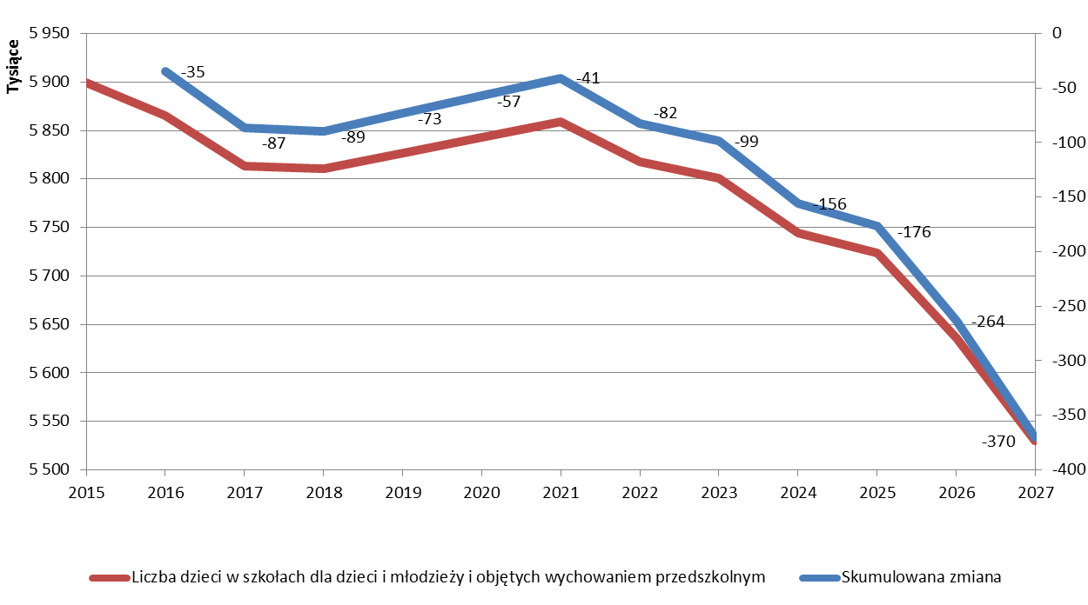
Liczba uczniów w szkołach dla dzieci i młodzieży i dzieci objętych wychowaniem przedszkolnym oraz zmiana tej liczby w stosunku do września 2015 r.

Slide 52
Tabela. Liczba uczniów w szkołach dla dzieci i młodzieży w roku budżetowym w odniesieniu do liczby dzieci przyjętej przy kalkulacji części oświatowej subwencji ogólnej na rok 2016 (w tys.).

Slide 53
Subwencja oświatowa
W projekcie budżetu na rok 2017, subwencja oświatowa wzrosła
w stosunku do roku 2016 o 413 mln zł. Pieniądze te pokryją waloryzację wynagrodzeń nauczycieli
Znacznie zmniejszyła się liczba dzieci w szkole – mniej 6-latków poszło do szkoły (to konsekwencja podwyższenia wieku obowiązku szkolnego), mniej jest słuchaczy szkół dla dorosłych. W związku z tym subwencja dla samorządów powinna być zmniejszona o kwotę 1 mld 765 mln zł. Nie zrobiono tego

Slide 54
Subwencja oświatowa
Od 2017 r. subwencją oświatową będą także objęte dzieci 6-letnie w przedszkolach, w kwocie 4 300 zł średnio na dziecko.
Łącznie samorządy dostaną na ten cel w roku 2017 w subwencji oświatowej środki w wysokości 1 mld 436 mln zł
W 2017 roku samorządy poniosą również wydatki z tytułu zmian
w kształceniu zawodowym i prowadzeniu oddziałów przygotowawczych, szacujemy, że te wydatki będą na poziomie
około 15 mln zł

Slide 55
Zwiększona liczba oddziałów klas VII i VIII
Liczba oddziałów klas VII od września 2017 r. będzie większa niż liczba oddziałów klas I gimnazjów, gdyby powstały (teoretycznie o 2,4 tys.)
Liczba oddziałów klas VII od września 2018 r. będzie większa niż liczba oddziałów klas I gimnazjów, gdyby powstały (teoretycznie o 2,8 tys.)
Łącznie liczba oddziałów klas VII i VIII mogłaby być większa o 5,2 tys. niż oddziałów klas I i II gimnazjów, gdyby powstały
Z drugiej strony, od września 2019 r. liczba oddziałów klas I szkół ponadpodstawowych, dla uczniów po VIII klasie SP, będzie mniejsza
o 2 tys. od liczby oddziałów klas III gimnazjów, gdyby powstały.
Łącznie, po uwzględnieniu powyższych efektów, istnieje teoretyczna możliwość dodatkowego zatrudnienia ok. 5,3 tys. nauczycieli

Slide 56
Kształcenie zawodowe
Nowym typem szkoły będzie branżowa szkoła I i II stopnia. Zakłada się, że 30% uczniów, którzy do tej pory wybierali zasadniczą szkołę zawodową, będzie zainteresowanych kontynuacją nauki w branżowej szkole II stopnia.
Subwencja niezbędna na prowadzenie szkół branżowych II stopnia (w zakresie uczniów którzy do tej pory wybierali zasadnicze szkoły zawodowe) – ok. 264 mln zł w dwuletnim cyklu
Źródłem finansowania tych wydatków od roku szkolnego 2022/2023 będzie skrócenie się łącznej długości nauki dzieci, które zakończą edukację na szkole branżowej I stopnia. Zmniejszenie wydatków z tego tytułu, szacuje się na kwotę 447 mln zł rocznie
W zakresie uczniów, którzy zamiast uczęszczać do technikum wybiorą dwustopniowe kształcenie w branżowej szkole, efekt dla finansowania poprzez część oświatową subwencji ogólnej będzie neutralny
W okresie przejściowym, w roku szkolnym 2020/2021 i 2021/2022 finansowanie branżowej szkoły II stopnia, w przypadku uczniów, którzy do tej pory wybierali zasadnicze szkoły zawodowe, będzie odbywało się z uwzględnieniem spadającej liczby uczniów w całym systemie oświaty

Slide 57
Doradztwo zawodowe
Doradztwo zawodowe dla dzieci klas VII i VIII szkół podstawowych w wymiarze
po 10 godzin rocznie na każdy oddział klasowy w klasie VII i VIII
oraz po 10 godzin w całym cyklu nauczania dla każdego oddziału liceum ogólnokształcącego, technikum i branżowej szkoły
Wydatki wyniosą od 8 mln zł w roku 2017 do 46 mln zł w roku 2020 i latach następnych (zostały one obliczone z uwzględnieniem średniego wynagrodzenia nauczyciela zatrudnionego na zasadach określonych w Karcie Nauczyciela)

Slide 58
Oddziały przygotowawcze
Możliwość tworzenia oddziałów przygotowawczych dla uczniów przybywających z zagranicy, którzy nie znają języka polskiego i mają trudności adaptacyjne
Planowana kwota na ucznia w oddziale przygotowawczym
ok. 1 590 zł na ucznia
Skutki finansowe stworzenia dodatkowych oddziałów przygotowawczych w szkołach, dla uczniów nieznających lub słabo znających język polski obecnie korzystających z sytemu - ok. 4 mln zł

Slide 59
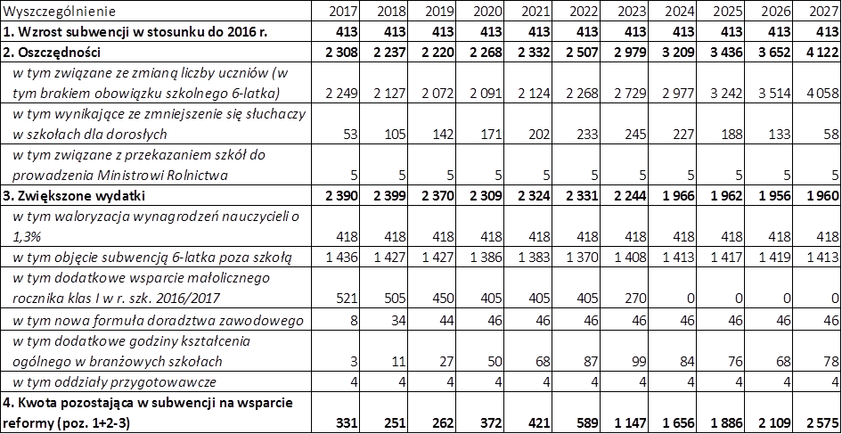
Rozliczenie środków w horyzoncie 11 lat z wyszczególnieniem środków subwencyjnych

Slide 60
Dowożenie uczniów
Poziom środków przeznaczanych przez samorządy na dowożenie uczniów wynosi 850 mln zł rocznie (na podstawie sprawozdań budżetowych RB - 28s z 2015 r.).
Oszczędności związane z planowanymi zmianami w zakresie ustroju szkolnego*:
  w 2017 r. – 16 mln zł
  w 2018 r. – 66 mln zł
  w 2019 r. – 135 mln zł
  od roku 2020 szacuje się, że oszczędności z tytułu dowożenia wyniosą corocznie
  ok. 230 mln zł.
* Szacunki nie zakładają zagęszczenia sieci szkół podstawowych

Slide 61
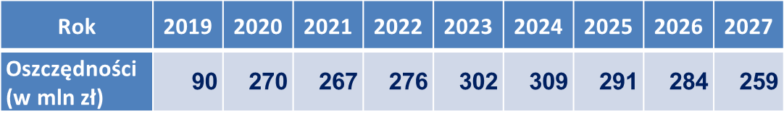
Zmniejszenie kosztów kształcenia w przeliczeniu na ucznia
w wyniku wprowadzenia jednej dodatkowej klasy w liceum ogólnokształcącym, koszty stałe w tych szkołach rozłożą się na większą liczbę uczniów
w wyniku spadku kosztów stałych na ucznia w liceach ogólnokształcących, koszty całkowite na ucznia spadną o ok. 5%, co w kolejnych latach generuje oszczędności z tego tytułu
Tabela. Oszczędności w wydatkach ponoszonych przez jednostki samorządu terytorialnego na licea ogólnokształcące w wyniku spadku kosztów stałych na ucznia.

Slide 62
Wyszczególnienie łącznie środków subwencyjnych i niesubwencyjnych, wraz
z dodatkowym wsparciem finansowania zwiększonej liczby oddziałów klas VII i VIII

Slide 63
Bezpośrednie koszty reformy
* Łączne zwiększone wydatki na te oddziały
* Wydatki uwzględnione w wyliczeniach obrazujących zmianę wysokości subwencji
oświatowej z tytułu zmiany liczby uczniów

Slide 64
Kalkulacja subwencji oświatowej na 2017 r.

Slide 65
Kalkulacja subwencji oświatowej na 2017 r.

Slide 66
Kształcenie specjalne Bezpieczeństwo

Slide 67
Zmiany w zakresie wychowania
Odbiurokratyzowanie pracy szkół – połączenie programu wychowawczego szkoły
i programu profilaktyki
  szkoła lub placówka realizuje program wychowawczo-profilaktyczny przygotowany w oparciu o przeprowadzoną diagnozę potrzeb i problemów występujących w danej społeczności szkolnej, dostosowany do potrzeb rozwojowych uczniów, obejmujący treści i działania o charakterze wychowawczym skierowane do uczniów, a także treści i działania
  o charakterze profilaktycznym skierowane do uczniów, nauczycieli i rodziców
  uchwalanie przez radę rodziców w porozumieniu z radą pedagogiczną programu wychowawczo-profilaktycznego
Przywrócenie należytej rangi oddziaływaniom wychowawczym i profilaktycznym
w szkołach i placówkach systemu oświaty, m.in. przez uzupełnienie katalogu zadań systemu oświaty o działania podkreślające wychowawczą funkcję szkoły

Slide 68
Bezpieczeństwo w szkole
Do działalności oświatowej będącej działalnością gospodarczą dotychczas nie miały zastosowania obowiązki organów prowadzących szkoły i placówki oświatowe, m.in. związane z odpowiedzialnością za bezpieczeństwo uczniów i innych osób przebywających w szkole lub placówce.
Praktyka wskazuje jednak, że brak takiej jednoznacznej regulacji przyczynia się
do powstawania zagrożenia bezpieczeństwa uczniów, szczególnie niepełnoletnich,
a nawet tragicznych wypadków.
Zaproponowaliśmy jednoznacznie zobowiązać podmiot prowadzący działalność oświatową będącą działalnością gospodarczą, do zapewnienia bezpiecznych
i higienicznych warunków nauki, wychowania i opieki osobom korzystającym z tej działalności, w szczególności opieki nad osobami niepełnoletnimi

Slide 69
Organizacja wolontariatu w szkołach i placówkach
Wolontariat szkolny jako istotny element kształtowania u uczniów postaw prospołecznych
Obecne przepisy nie regulują szczegółowo działań szkoły lub placówki w obszarze wolontariatu
Rada wolontariatu, jako organ szkoły funkcjonujący w regule dobrowolności,
może stanowić narzędzie do koordynacji zadań z zakresu wolontariatu, przez m.in.: diagnozowanie potrzeb społecznych w środowisku szkolnym lub otoczeniu szkoły, opiniowanie oferty działań i decydowanie o konkretnych działaniach do realizacji
Umożliwia się samorządowi uczniowskiemu, w porozumieniu z dyrektorem szkoły lub placówki podejmowanie działań z zakresu wolontariatu. Dla sprawnej koordynacji tych zadań samorząd uczniowski może ze swojego składu wyłonić radę wolontariatu
Obowiązek zawarcia w statucie szkoły sposobu organizacji i realizacji działań w zakresie wolontariatu

Slide 70
Zapewnienie opiekuńczej funkcji szkoły
Wprowadzono obowiązek określenia w statucie szkoły organizacji świetlicy
z uwzględnieniem warunków wszechstronnego rozwoju ucznia oraz przepisów w sprawie bezpieczeństwa i higieny oraz organizacji internatu, o ile został utworzony
Opisano kompetencje dyrektora szkoły w zakresie ustalenia liczby uczniów
w grupie wychowawczej, warunki korzystania z internatu, w tym wysokość, termin i sposób wnoszenia opłat
Określono kompetencje organu prowadzącego szkołę, w której zorganizowano internat do zwolnienia ucznia z opłat znajdującego się w trudnej sytuacji materialnej rodziny lub szczególnie uzasadnionych przypadkach losowych

Slide 71
Wczesne wspomaganie rozwoju dziecka
Zajęcia wczesnego wspomagania rozwoju dziecka organizowane są w publicznych
i niepublicznych jednostkach systemu oświaty: przedszkolach, szkołach podstawowych, innych formach wychowania przedszkolnego, specjalnych ośrodkach wychowawczych, specjalnych ośrodkach szkolno-wychowawczych
oraz ośrodkach rewalidacyjno-wychowawczych. Uspójniono regulacje z przepisami dotyczącymi dotacji dla jednostek systemu oświaty realizujących te zajęcia
Zajęcia wczesnego wspomagania rozwoju dziecka organizowane są przez jeden zespół działający w jednostce systemu oświaty. Zaproponowano, aby była możliwość realizacji części zaleceń zawartych w opinii przez inną jednostkę systemu oświaty
Opinie o potrzebie wczesnego wspomagania rozwoju dziecka są wydawane wyłącznie przez zespoły orzekające działające w publicznych poradniach psychologiczno-pedagogicznych, w tym poradniach specjalistycznych
Wprowadzono również upoważnienie dla ministra właściwego do spraw oświaty
i wychowania do określenia wzoru tej opinii

Slide 72
Zmiany w kształceniu specjalnym
Zaproponowano wprowadzenie nazwy „ośrodki rewalidacyjno-wychowawcze”, zastępującej dotychczasowe opisowe określenie ośrodków umożliwiających dzieciom i młodzieży z niepełnosprawnością intelektualną w stopniu głębokim,
a także dzieciom i młodzieży z niepełnosprawnością intelektualną
z niepełnosprawnościami sprzężonymi realizację odpowiednio obowiązku rocznego przygotowania przedszkolnego, obowiązku szkolnego i obowiązku nauki
W przypadku szkół podstawowych specjalnych funkcjonujących
w młodzieżowych ośrodkach wychowawczych, przewidziano możliwość tworzenia szkół obejmujących część klas szkoły podstawowej
Analogiczne rozwiązanie zaproponowano w przypadku szkół specjalnych
dla dzieci i młodzieży zagrożonej niedostosowaniem społecznym, które przyjmowane są do młodzieżowych ośrodków socjoterapii

Slide 73
Uczniowie przybywających z zagranicy
Dla uczniów przybywających z zagranicy organ prowadzący szkołę może utworzyć oddział przygotowawczy
Wprowadzenie tej nowej formy organizacyjnej ma na celu wspomóc efektywność kształcenia osób, które – z uwagi na nieznajomość lub słabą znajomość języka polskiego bądź trudności adaptacyjne związane z kształceniem za granicą - wymagają dostosowania procesu dydaktycznego do ich potrzeb edukacyjnych
Ograniczona czasowo nauka w oddziale przygotowawczym, w tym zajęcia z języka polskiego jako języka obcego, pozwolą efektywnie reagować na potrzeby ucznia i umożliwić mu szybkie włączenie do regularnej nauki szkolnej wraz z uczniami polskimi

Slide 74
Jesteśmy
do Państwa dyspozycji
Jeśli mają Państwo dodatkowe pytania, proponujemy kontakt telefoniczny
z pracownikami ministerstwa od poniedziałku do piątku w godz. 8.15 – 16.15.
tel. 22 34 74 141
struktura szkół, egzaminy, doskonalenie
i kształcenie nauczycieli
tel. 22 34 74 792
podstawa programowa, podręczniki,
ramowe plany nauczania
tel. 22 34 74 458
przekształcanie szkół, sytuacja nauczycieli
i dyrektorów w okresie wdrażania reformy
tel. 22 34 74 312
finansowanie, organizacja oddziałów przygotowawczych dla uczniów
przybywających z zagranicy
tel. 22 34 74 228
kształcenie uczniów ze specjalnymi
potrzebami edukacyjnymi
tel. 22 34 74 195
kształcenie branżowe
Zachęcamy również do odwiedzania strony internetowej poświęconej reformie edukacji
www.reformaedukacji.men.gov.pl

Slide 75
www.reformaedukacji.men.gov.pl

